Slide 1
সবাইকে
স্বাগতম

Slide 2
শিক্ষক পরিচিতি
পল্লবী রায় চৌধুরী
সহকারি শিক্ষক
আমড়াখাইর ০১ স:প্রা:বিদ্যালয়
নবীগঞ্জ,হবিগঞ্জ
ইমেইল:
pallobiroychowdhury93@gmail.com

Slide 3
পাঠ পরিচিতি
শ্রেণিঃচতুর্থ
বিষয়ঃবাংলাদেশ ও বিশ্বপরিচয়
অধ্যায়:১৬
পাঠের শিরোনামঃআমাদের সংস্কৃতি
পাঠ্যাংশ: ২(খাবার)।
সময়ঃ৪৫ মিনিট

Slide 4
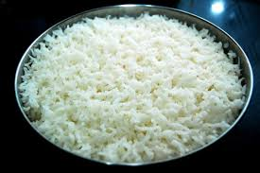
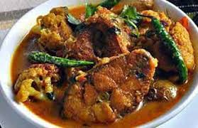
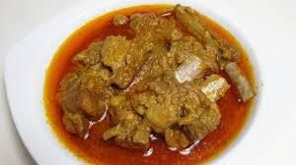
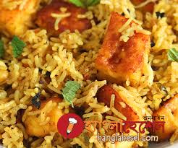
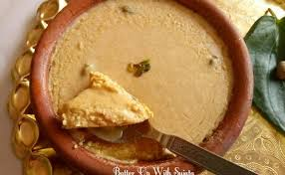
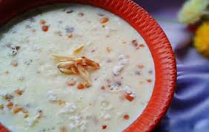
উপরের ছবিতে কি দেখতে পাচ্ছ?
বিভিন্ন রকমের খাবার।

Slide 5
আজকের পাঠ
খাবার

Slide 6
শিখনফল
এই পাঠ শেষে শিক্ষার্থীরা………………
১৫.৩.১ বাংলাদেশের সংস্কৃতি (ভাষা, খাদ্য, পোশাক, আচার অনুষ্ঠান,লোকজ গান ইত্যাদি )সংক্ষেএে বর্ণনা করতে পারবে।

Slide 7
ভাত
মাছ
আমরা মাছে- ভাতে বাঙ্গালি।ভাত ও মাছ আমাদের প্রধান খাবার।

Slide 8
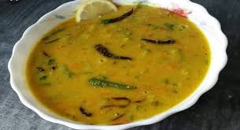
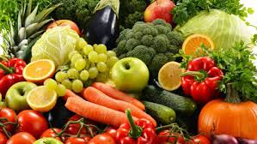
ডাল
মাংস
শাকসবজি
এছাড়া ডাল ,মাংস ও শাকসবজি খেয়ে থাকি।

Slide 9
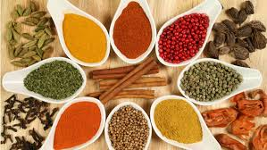
মসলা
খাবারকে সুস্বাদু করতে আমরা খাবারে বিভিন্ন মসলা ব্যবহার করি।

Slide 10
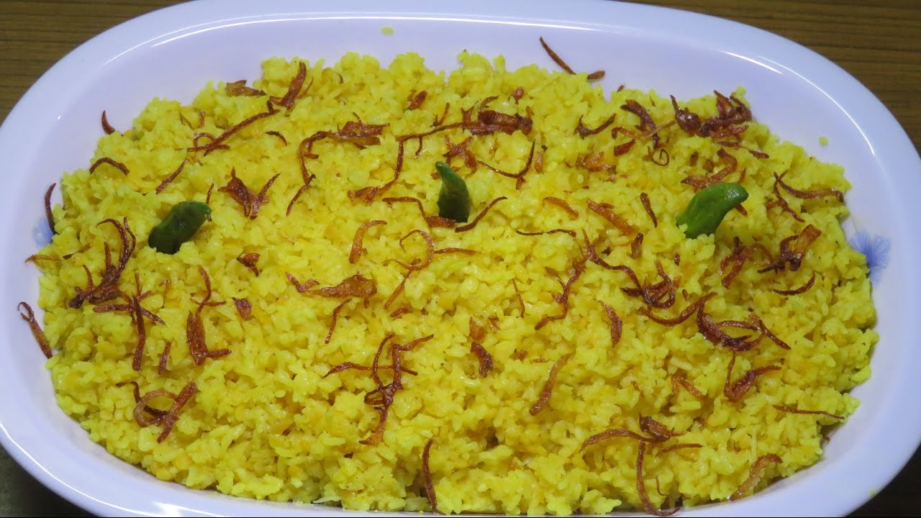
বিরিয়ানি
পোলাও
বিশেষ অনুষ্ঠানে আমরা সাধারনত বিরিয়ানি পোলাও –মাংস খেয়ে থাকি।

Slide 11
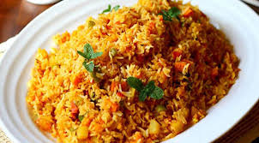
খিচুড়ি
বৃষ্টির দিনে খিচুড়ি খাওয়া সংস্কৃতিতে পরিণত হয়েছে।

Slide 12
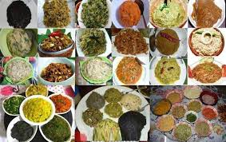
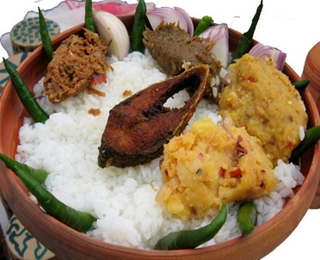
নানা রকম ভর্তা
কাচাঁমরিচ ও পান্তা
গরমের দিনে কৃষক পরিবারে ভর্তা, ভাজি ও কাঁচামরিচ দিয়ে পান্তা খাওয়ার প্রচলন রয়েছে।

Slide 13
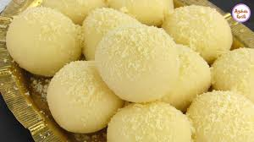
মিষ্টি
আমরা উৎসব অনুষ্ঠানে মিষ্টি খেতে ভালোবাসি।

Slide 14
দই
পায়েস
রসগোল্লা
মিষ্টি খারাবগুলো সাধারণত দুধের তৈরি। যেমন দই,পায়েস ও রসগোল্লা ইত্যাদি।

Slide 15
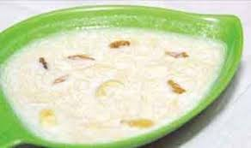
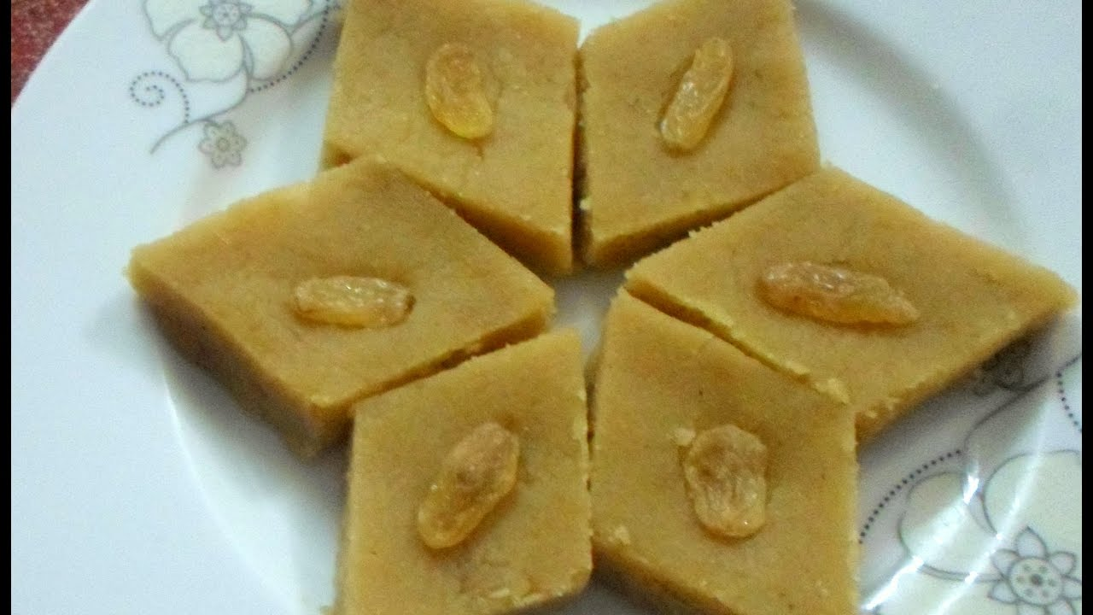
হালুয়া
সেমাই
ঈদের দিনে সেমাই এবং শবেবরাতে রাতে হালুয়া তৈরি হয়।

Slide 16
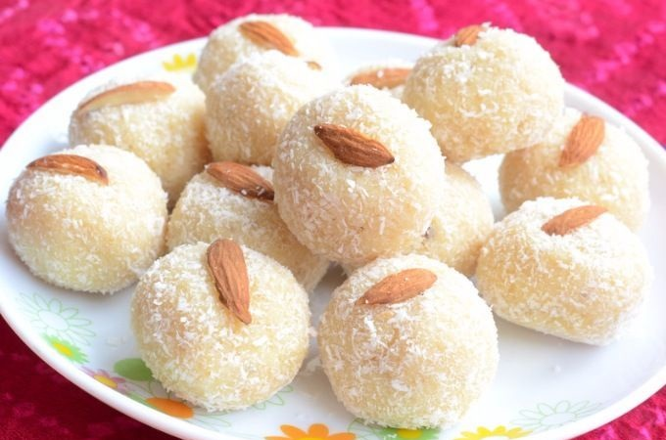
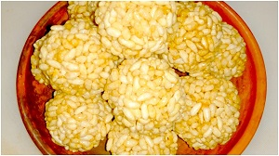
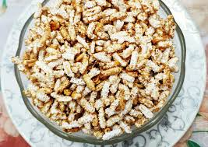
পায়েস
নাড়ু
মুয়া
মুড়কি
বিভিন্ন পূজা উৎসবে হিন্দুরা পায়েস,নাড়ু,মুড়া ও মুড়কি তৈরি করেন।

Slide 17
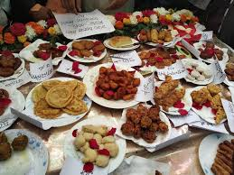
অনেক রকম পিঠা।
বড়দিন উপলক্ষে খ্রিষ্টানরা অনেক রকম পিঠা তৈরি করেন।

Slide 18
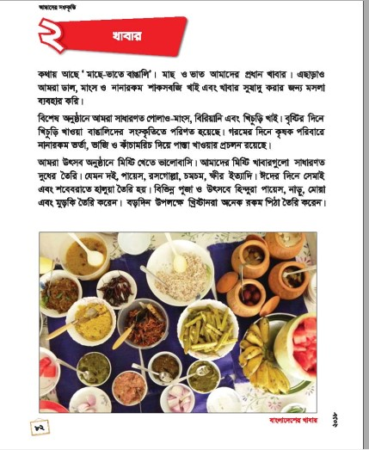
পাঠ্য বই সংযোগ
পৃষ্ঠা নং-৮২

Slide 19
একক কাজ
০১
বাঙ্গালির প্রধান খাবার কি কি?
০২
আমাদের মিষ্টি খাবারগুলো কিসের তৈরি?

Slide 20
জোড়ায় কাজ
উপযুক্ত শব্দ দিয়ে শূন্যস্থান পূরণ কর-
ক) আমরা মাছে- ভাতে_________________ ।
খ) আমাদের প্রধান খাবার __________________।
গ) ঈদের দিনে ___________ তৈরি হয়।
ঘ) বৃষ্টির দিনে _________খাওয়া বাঙ্গালির সংস্কৃতি।
ঙ) আমাদের মিষ্টি খাবারগুলো___________তৈরি।
বাঙ্গালি
মাছ ও ভাত
সেমাই
খিচুড়ি
দুধের

Slide 21
দলীয় কাজ
নিচের ছকে উৎসবগুলোতে যেসব মিষ্টি জাতীয় খাবার খাওয়া হয় সেগুলোর নাম লিখ-
ঈদ ও শবেবরাত | পূজা | বড়দিন

Slide 22
মূল্যায়ন
আমরা মাছে – ভাতে কি?
আমরা খাবারকে সুস্বাদু করতে কি ব্যবহার করি?
বিভিন্ন উৎসব অনুষ্ঠানে আমরা কি খেয়ে থাকি?
হিন্দুরা পূজা উপলক্ষে কি তৈরি করেন?
খ্রিষ্টানরা বড়দিন উপলক্ষে কি তৈরি করেন?
উত্তর: বাঙ্গালি।
মসলা।
মিষ্টি।
পায়েস, নাড়ু , মোড়া ও মুড়কি ইত্যাদি।
অনেক রকম পিঠা।
মিলিয়ে নেই

Slide 23
পরিকল্পিক কাজ
নিচে দেওয়া খাবারগুলোর যে কোনো একটির রেসিপি যোগাড় করে আনবে-
সবজি
মিষ্টি
শরবত
মাছের তরকারি

Slide 24
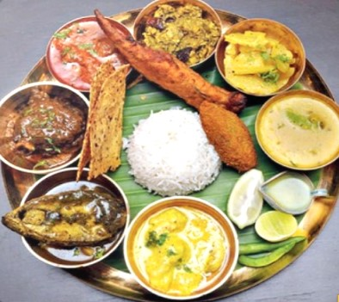
ধন্যবাদ সবাইকে

